Slide 1
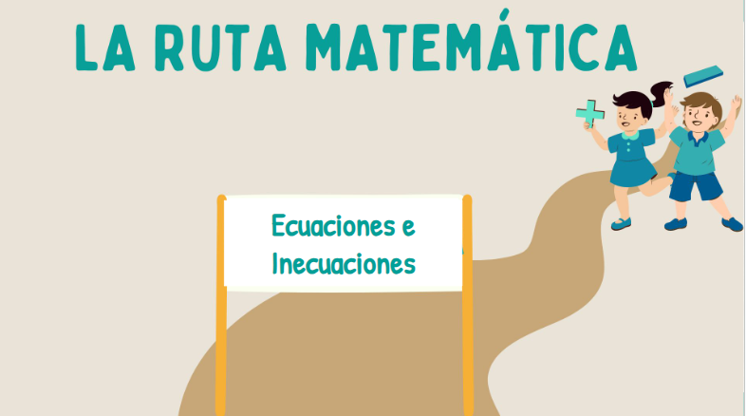


LA RUTA MATEMÁTICA
GEOMETRÍA 2D
Geometría
(agregar dibujos)

Slide 2
IMPORTANTE: Información sólo para tutor/a
PLANIFICACIÓN TUTORÍA
Propósito: Describir la localización absoluta de un objeto en un mapa simple con coordenadas
informales y la ubicación relativa a otros objetos.
Objetivos de la Clase
1. Entender cómo usar un Plano Cuadriculado.
2. Identificar coordenadas de un objeto.
3. Utilizar el Plano Cartesiano.
Conceptos Clave
1. Mapa.
2. Plano Cartesiano.
3. Coordenadas.
4. Eje X, eje Y, Origen.

Slide 3
IMPORTANTE: Información sólo para tutor/a
PLANIFICACIÓN TUTORÍA
Consejos para realizar la sesión
Si anteriormente has notado que tu estudiante tiene problemas para diferenciar izquierda con derecha, elige al menos cuatro actividades de la siguiente guía MINEDUC [bit.ly/lateralidadmineduc] para que las revisen previo al inicio de esta sesión.
Para motivar a tu estudiante, hazle la pregunta al comenzar la sesión (diapositiva 5): ¿Por qué es importante conocer la ubicación de objetos en nuestro entorno? Tengan una discusión donde puedan llegar a conclusiones en conjunto.
Al presentar el plano cartesiano, además de confundir nombres de los ejes y el origen, los estudiantes a menudo intercambian las coordenadas de los puntos. Para ello se sugiere recalcar, verbalmente, esta diferencia e ir paso a paso encontrando las posiciones que Miguel recorre (diapositiva 7). Asegúrate que los conceptos sean claros para tu estudiante.

Slide 4
IMPORTANTE: Información sólo para tutor/a
PLANIFICACIÓN TUTORÍA
Consejos para realizar la sesión
Lo más importante de la sesión es que el estudiante al término de esta sea capaz de describir mediante un plano cartesiano la trayectoria que realiza una persona. Para ello el ejemplo de la diapositva 10 debe ser explicado de la mejor forma posible ya que eso consolidará todo lo aprendido: plano cartesiano, coordenas y la ubicación formal de objetos.

Slide 5
IMPORTANTE: Información sólo para tutor/a
PLANIFICACIÓN TUTORÍA
Para Complementar
Pídele a tu estudiante que represente mediante un plano cartesiano la ubicación de su colegio y que dibuje diferentes trayectorias que le permitan llegar desde su hogar. Haz lo mismo con tu institución de educación superior u otro lugar cotidiano para ti.
Preguntas de Cierre
1. ¿Qué es un plano cartesiano?
2. ¿Qué son las coordenadas?
3. ¿Para qué sirven las coordenadas?
4. ¿Cómo se determinan las coordenadas de un objeto en un plano?
5. ¿Cómo describes un trayecto en el plano cartesiano?

Slide 6
SESIÓN 3

Slide 7
Qué evalúa el MINEDUC (información para TUTOR/A)
OA 15 - 4to
describir la localización absoluta de un objeto en un mapa simple con coordenadas informales y la localización relativa a otros objetos.
Notes:
Introducir el mapa de referencia
Después meter el plano cartesiano

Slide 8
✨Objetivos de hoy✨
Entender cómo usar un Plano Cuadriculado
Identificar coordenadas de un objeto
Utilizar el Plano Cartesiano

Slide 9
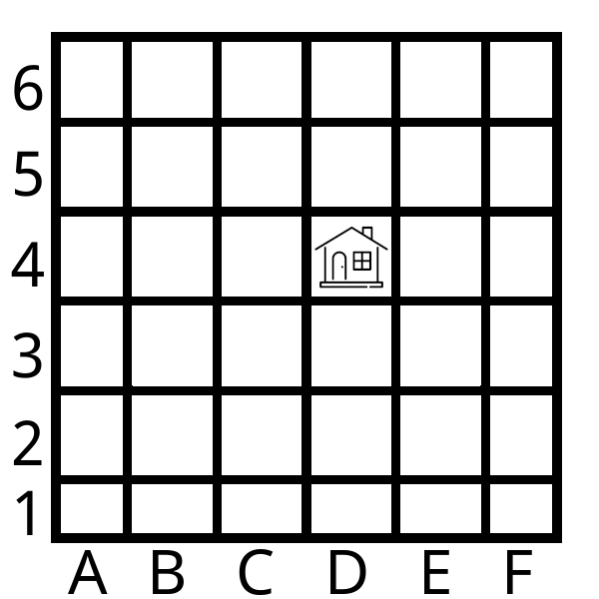

Conceptos introductorios
¿Conoces alguno de estos conceptos? ¿Cómo los describirías?
Mapa
Plano Cuadriculado
Coordenadas
La casa está en las coordenadas:
(D, 4)
Notes:
NOTAS PARA TUTOR/A:
Darle el espacio al pupilo para que responda con sus palabras
<a href="https://www.flaticon.es/iconos-gratis/mapa" title="mapa iconos">Mapa iconos creados por Freepik - Flaticon</a>

Slide 10
Coordenadas
Nos dicen la locación de objetos o puntos en un plano
Para indicar coordenadas:
1° Buscamos el valor del eje horizontal 🡪 D
2° Buscamos el valor del eje vertical 🡪 4
3° Los juntamos en un “par ordenado” 🡪 (D,4)
(D, 4)
Notes:
NOTAS PARA TUTOR/A:
Le podrías preguntar por otro punto en el plano para que pueda responderlo por su cuenta antes de pasar a la actividad de la siguiente diapositiva
<a href="https://www.flaticon.es/iconos-gratis/mapa" title="mapa iconos">Mapa iconos creados por Freepik - Flaticon</a>

Slide 11
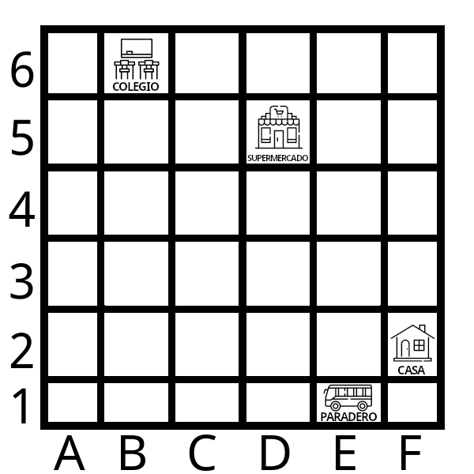
Encontremos las posiciones
En un día, Miguel pasa por los siguientes lugares:
1° Su casa
2° El paradero
3° El colegio
4° El supermercado
¿Cuáles son las coordenadas de esos lugares?
Notes:
NOTAS PARA TUTOR/A:
Que sea el pupilo quien responda
<a href="https://www.freepik.es/icono/casa_2769472#fromView=search&term=CASA&track=ais&page=1&position=10&uuid=e0748f3a-6a89-4517-8141-a73b35760aa4">Icono de kosonicon</a>
<a href="https://www.freepik.es/icono/clase_2058345#fromView=search&term=COLEGIO&track=ais&page=2&position=38&uuid=5a680464-fc1e-4375-93c2-f25c512b4c41">Icono de ultimatearm</a>
<a href="https://www.freepik.es/icono/supermercado_9090183#fromView=search&term=SUPERMERCADO&track=ais&page=3&position=3&uuid=3a97f1ff-9678-4f53-9c8c-cfbba4c6b609">Icono de Freepik</a>
<a href="https://www.freepik.es/icono/autobus-escolar_2554966#fromView=search&term=BUS&track=ais&page=1&position=1&uuid=1b48f425-6d31-48af-8df4-c5ed61782087">Icono de Freepik</a>

Slide 12

Veamos el recorrido de Miguel
El trayecto de Miguel comienza:
Desde su casa en (F,2), se mueve 1 cuadra al sur y 1 cuadra al oeste para llegar al Paradero en (E,1)
¿Cómo describirías el resto de su trayecto hasta volver a su casa? Considera que se detiene en P y Q
Q
P
Notes:
NOTAS PARA TUTOR/A:
Que el pupilo pueda utilizar el mismo vocabulario del ejemplo para describir las trayectorias
<a href="https://www.flaticon.es/iconos-gratis/brujula" title="brújula iconos">Brújula iconos creados por bqlqn - Flaticon</a>

Slide 13
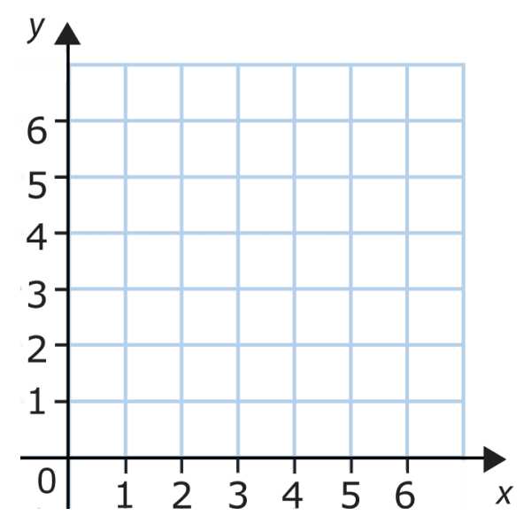
Plano Cartesiano
Matemáticamente, en vez de utilizar un Plano Cuadriculado para localizar objetos, usamos el Plano Cartesiano
Horizontal (eje X)
Vertical (eje Y)
Se cruzan en el Origen
Tiene 2 ejes
El par ordenado se escribe (X, Y):
1° La coordenada horizontal (X)
2° La coordenada vertical (Y)
Origen
(0, 0)
Notes:
NOTAS PARA TUTOR/A:
Preguntar al término de la información si entendió lo que se expuso
https://www.pngwing.com/es/free-png-zlbon/download

Slide 14
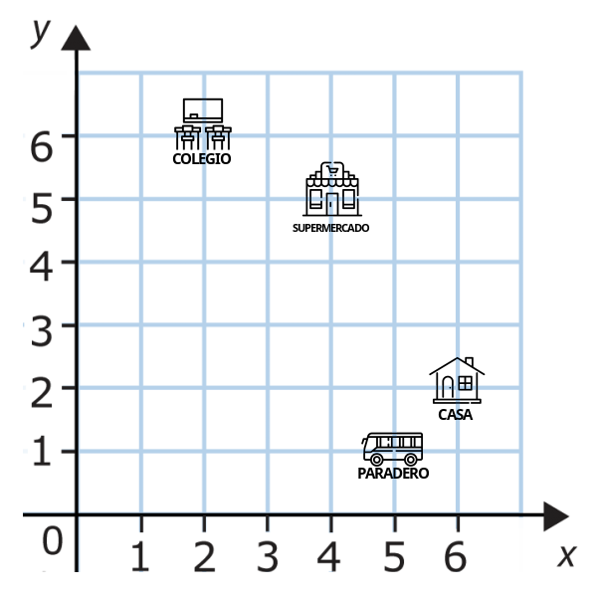
Posiciones en el Plano Cartesiano
¿Cómo representarías la posición de la casa de Miguel?
1° Partiendo del origen, nos movemos 6 unidades a la derecha a lo largo del eje horizontal (X)
2° Desde ahí subimos 2 unidades verticalmente (Y)
3° Entonces las coordenadas de la casa son (6,2)
¿Cómo son las coordenadas del resto?
Notes:
NOTAS PARA TUTOR/A:
Viendo el ejemplo, que sea capaz de describir la posición en (X,Y) de las otras locaciones
https://www.pngwing.com/es/free-png-zlbon/download

Slide 15

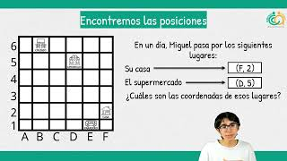
¡Resumen de hoy!

Slide 16
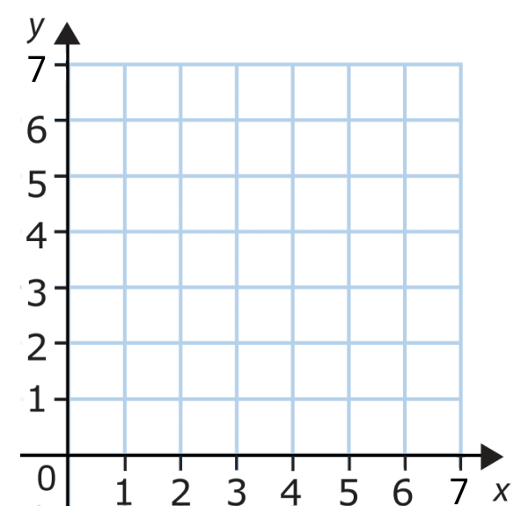

¡Ahora es tu turno!
Identifica los pares ordenados
P
R
_ | P | _ | Q
(4,1) | (_,_) | (4,5) | (_,_)
Q
RESPONDER ACÁ:
https://forms.gle/wQs817zpNfuqWGPZ6
S

Slide 17
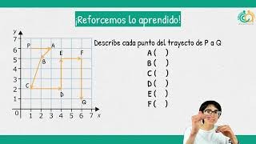
¡Reforcemos lo aprendido!

